Slide 1
الزمن المنقضي

Slide 3
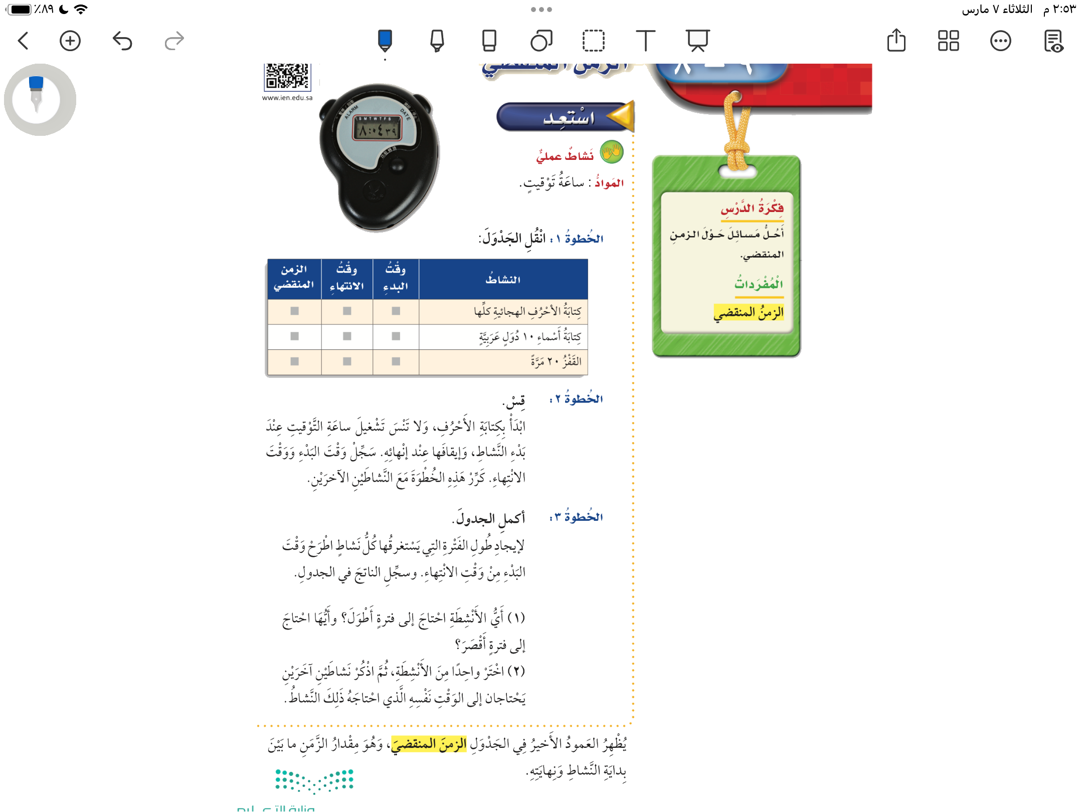

Slide 4


Slide 5
الزمن المنقضي
صفحة ٤٣

Slide 6
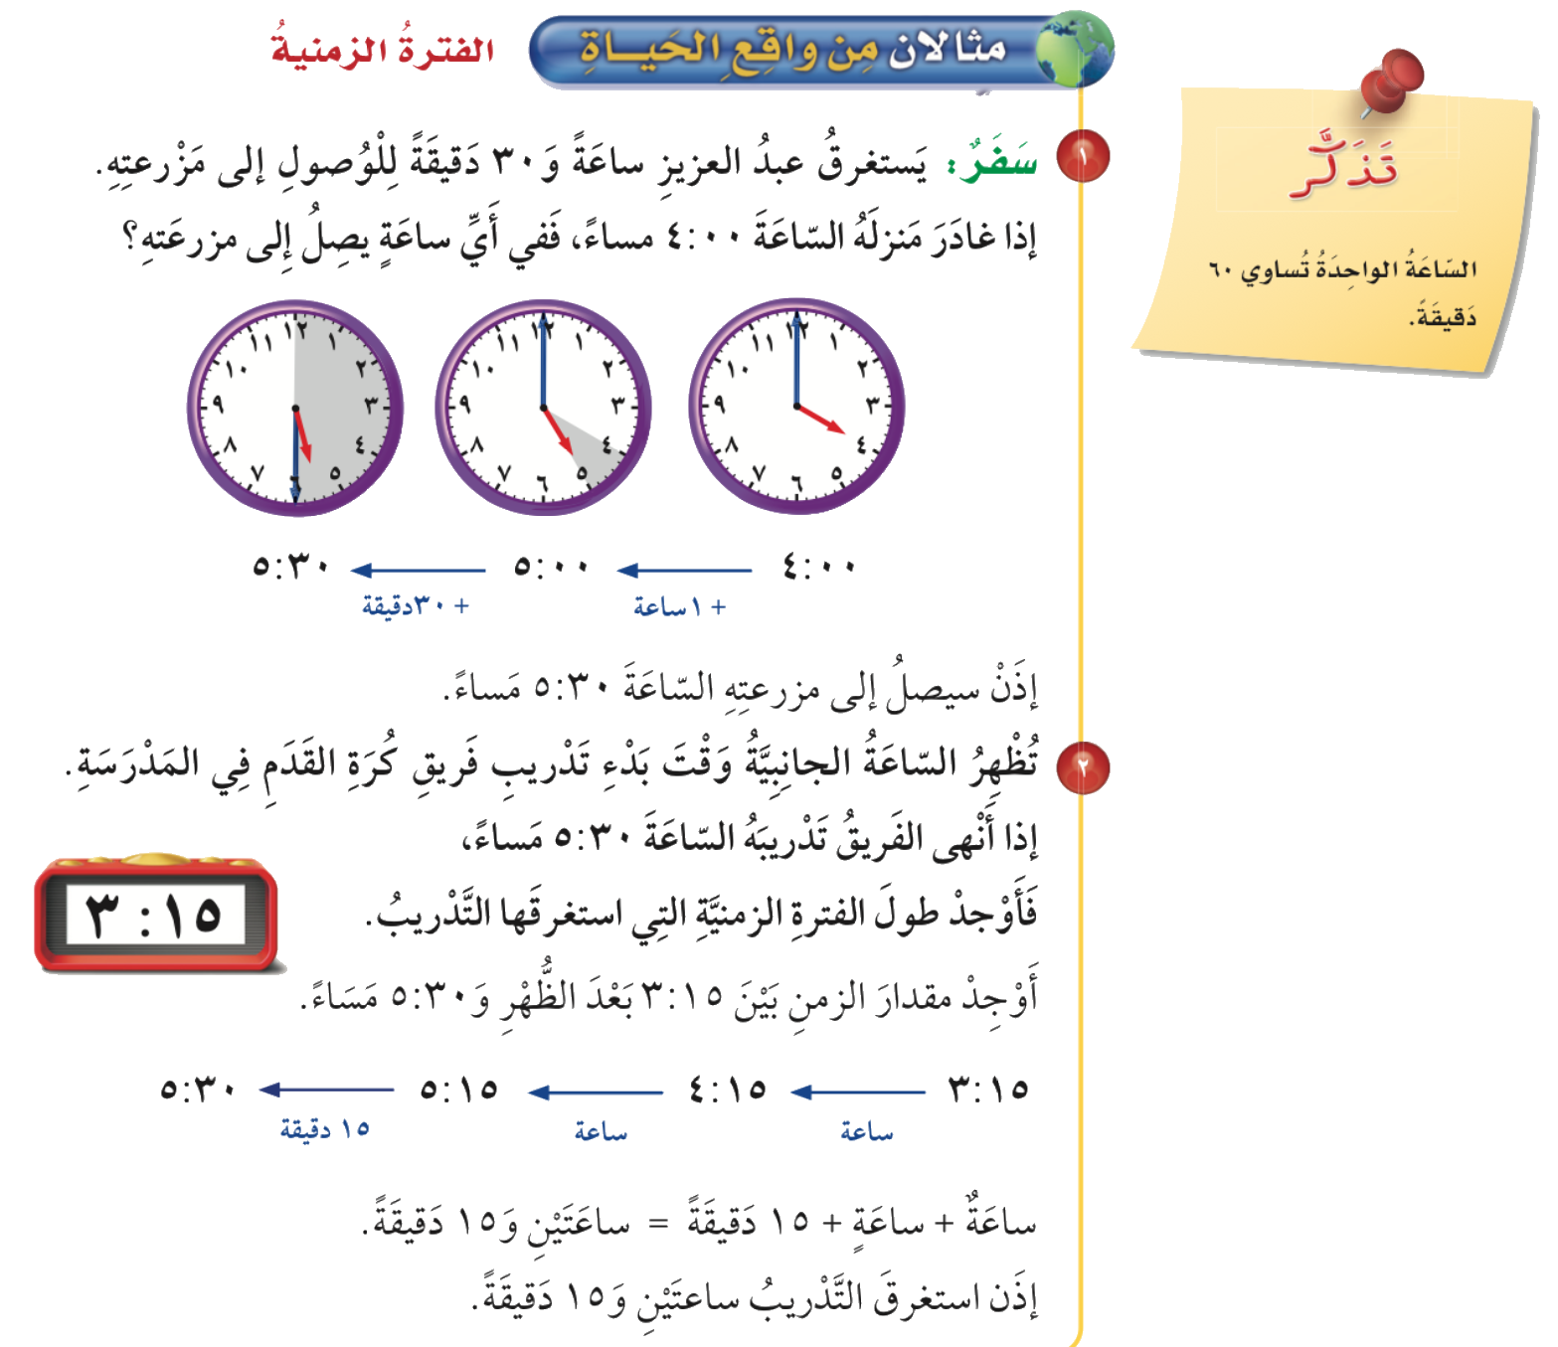
صفحة ٤٤

Slide 7
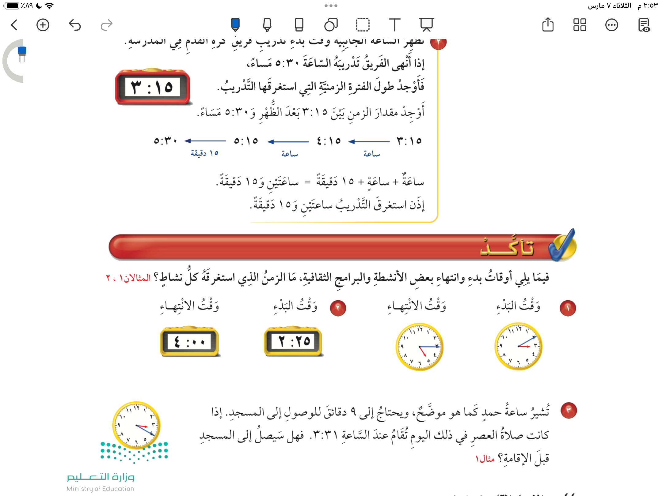
صفحة ٤٤

Slide 8
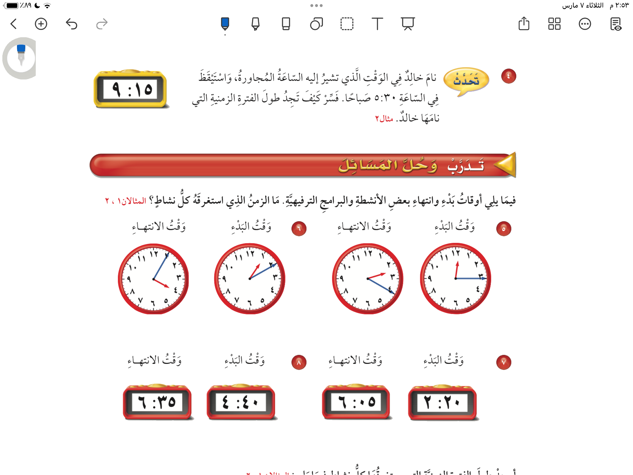
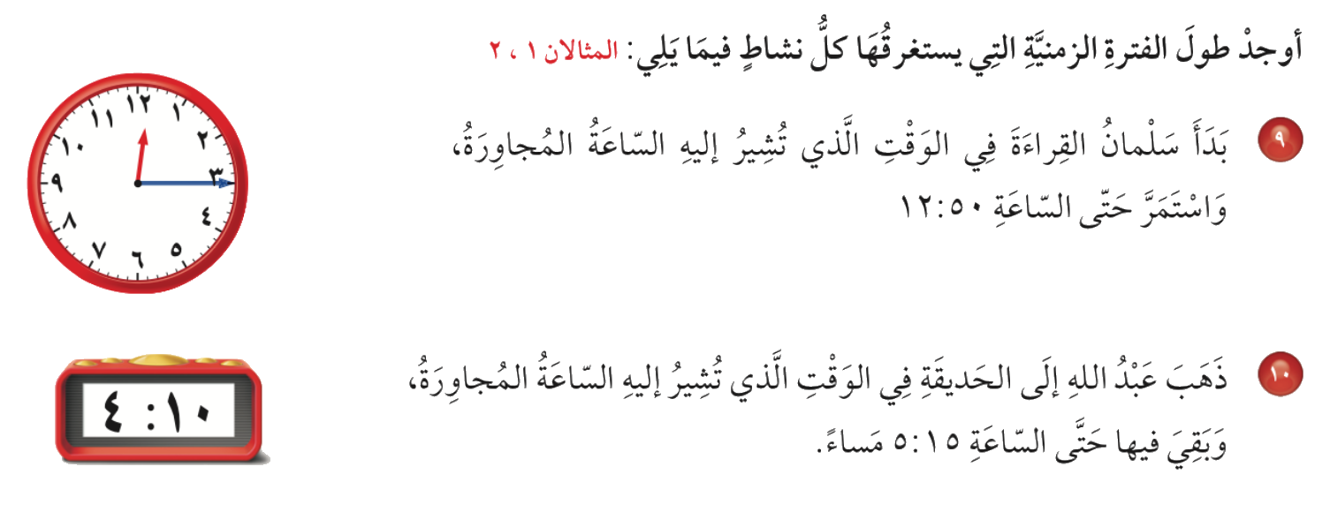
صفحة ٤٥

Slide 9
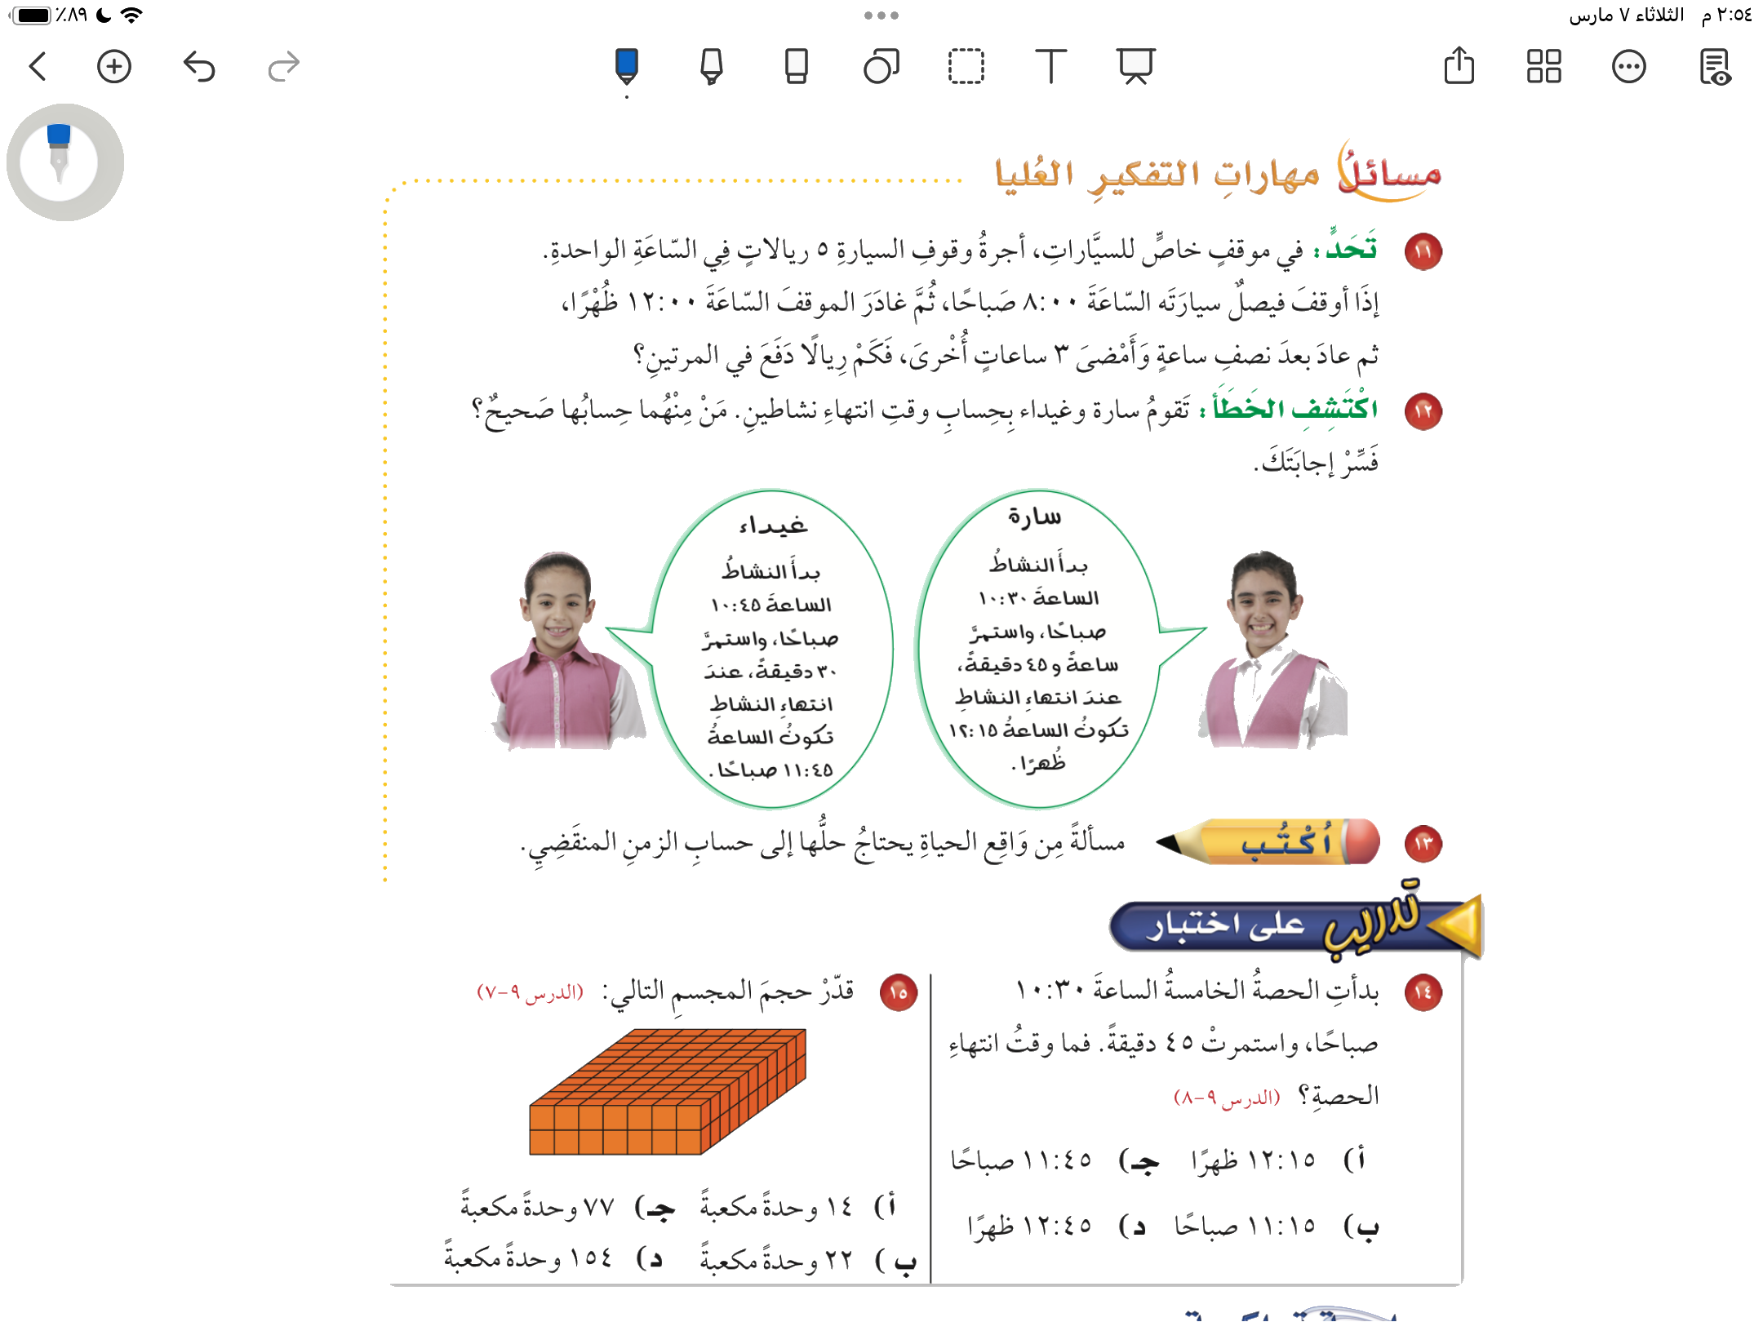
صفحة ٤٦

Slide 10
صفحة ٤٦

